Slide 1
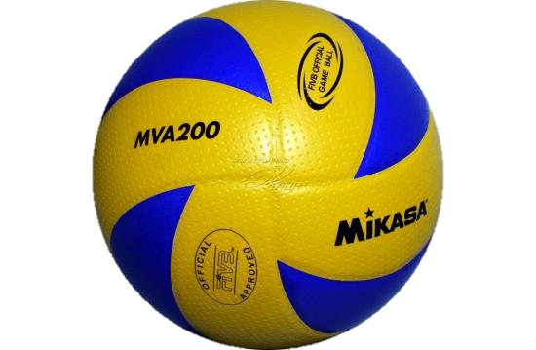
Урок Фізичної культури в 10 класі
Тема ВОЛЕЙБОЛ

Slide 2
Задачі уроку:
1. Ознайомити з історію розвитку волейболу.
2. Повторити техніку виконання передач та прийомів волейбольного м*яча.
3. Закріпити техніку виконання верхньої прямої подачі.
4. Виховувати почуття командної гри.

Slide 3


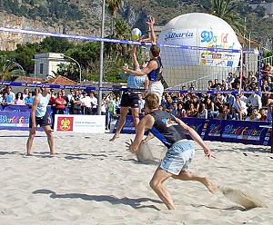

Волейбол

Slide 4
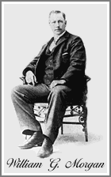
Історична довідка
Уільям Дж. Морган – засновник волейболу. офіційною датою народження цієї гри вважається 1895 рік. Волейбол отримав свій початок в США і називався мінтонет.
В перекладі з англійської означає «летючій м*яч ».

Slide 5
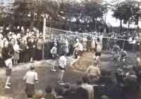
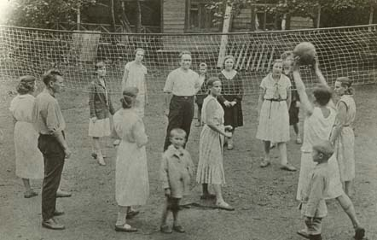

Slide 6
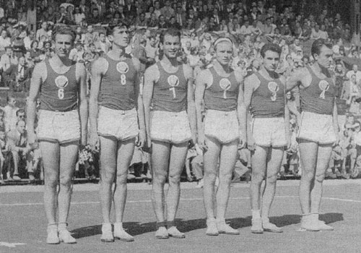

Slide 7
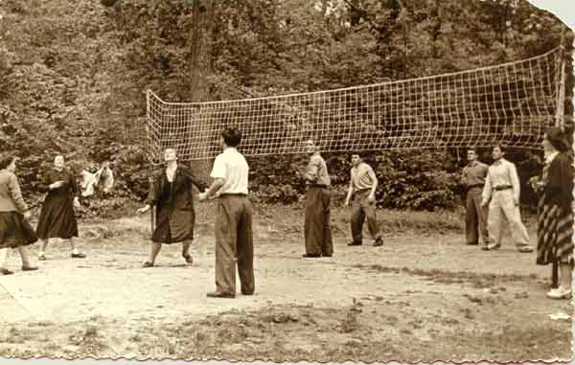

Slide 8
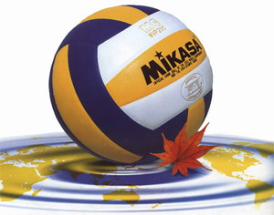
Окружність м*яча 65-67 см
Вага 260-270 гр

Slide 9
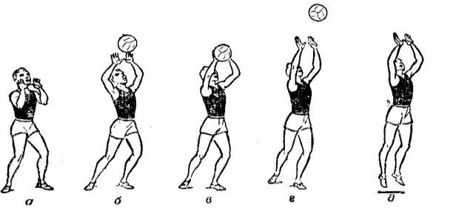
Прийоми та передачі зверху

Slide 10
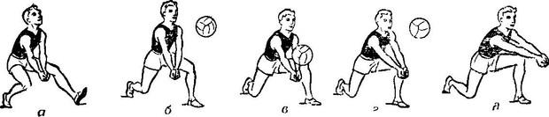
Прийом та передача м*яча знизу

Slide 11
Нижня пряма подача
Нижня пряма подача. Ігрок стоїть
лицем до сітки, тулуб нахилений вперед, ноги зігнуті, лівая нога попереду. М*яч в лівій руці, рука трохи зігнута та на уровні пояса. М*яч підкидається на 20-30 см. рука отводится строго назад, удар по мячу наносится снизу-вперед-вверх на уровне пояса.

Slide 12
Верхня пряма подача
Верхня пряма подача. В.П. – висока стійка лицем к сітці. М*яч тримати на уровні грудей, ліва нога попереду. Після підкидання м*яча над головойю(попереду себе ) ігрок виконує замах вверх-назад, прогинаєтсья и відводе плече руки назад-вверх. Удар здійснюється трохи зігнутой рукою попереду себе.

Slide 13
Нумерація зон, починаеться з позиції подаючого (1) и далі проти часової стрілки
1 – подаючий
2,4 – нападаючий
3 – св*язуючий
5,6- захисники (блокуючі)
Якщо виграється очко при чужій подачі, то ігроки, рухаються по часовій стрелці , переходять в інщі зони
3
4
2
6
5
1

Slide 14
Підведення підсумку:
-Хто був засновником волейбола.
- Яка вага м*яча
- Який розмір
-Скільки ігроків в команді

